Slide 1

Sumo Primero
Adiciones hasta 10
1° Básico. Unidad 1.
Capítulo 4: Adiciones hasta 10.
Preparar Problemas 1 página 68.

Slide 2

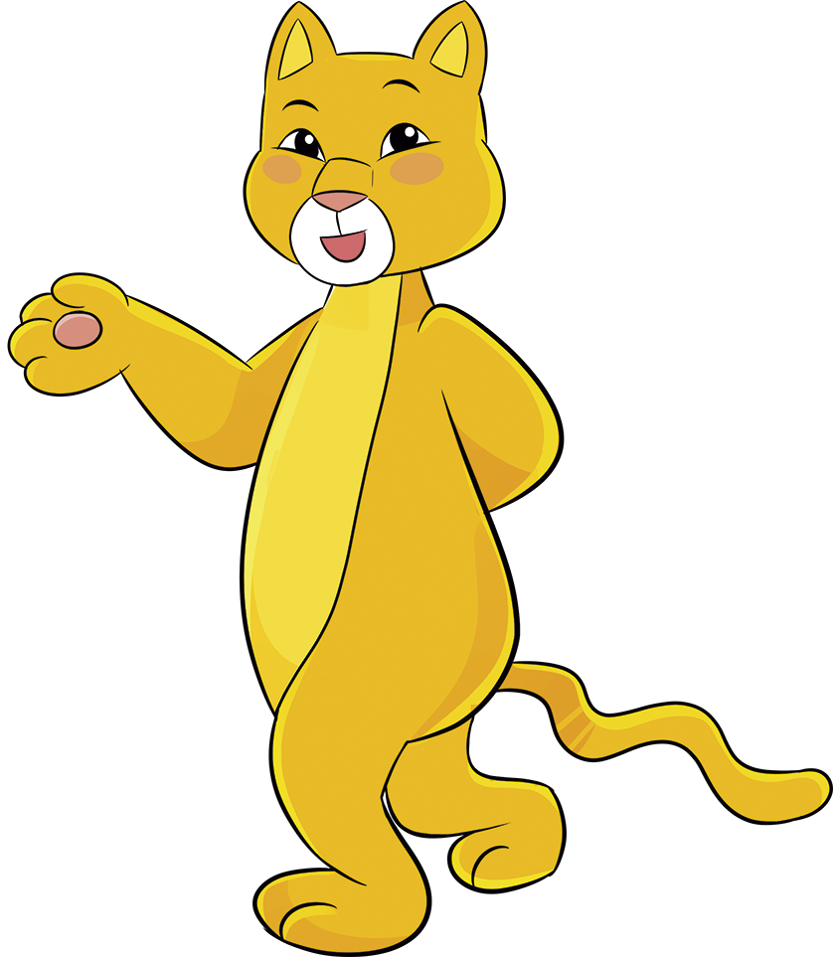
A continuación, les mostraré dos dados por un breve tiempo.
Deben decir el total de puntos.

Slide 3



¿Cuántos puntos hay en total?

Slide 4
4 + 2 = 6

Slide 5

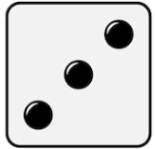
¿Cuántos puntos hay en total?

Slide 6
6 + 3 = 9

Slide 7
Ahora, lanzamos los dados varias veces.

Slide 8

¡Muy bien!
Estamos aprendiendo muchas adiciones hasta 10.
Sigamos practicando.
4 + 1 = 5
3 + 3 = 6
2 + 6 = 8

